Slide 1
细粒度评价维度 | 情感极性
Location#Transportation | -2
Location#Downtown | -2
Location#Easy_to_find | -2
Service#Queue | -2
Service#Hospitality | 1
Service#Parking | -2
Service#Timely | -2
Price#Level | 0
Price#Cost_effective | -2
Price#Discount | 0
Ambience#Decoration | 1
Ambience#Noise | 1
Ambience#Space | 1
Ambience#Sanitary | 1
Food#Portion | -2
Food#Taste | -2
Food#Appearance | 1
Food#Recommend | -2
粗粒度评价维度 | 是否提及
Location | 0
Service | 1
Price | 1
Ambience | 1
Food | 1

Slide 2
 | LSAN-CNN | LSAN
Macro-Precision | 0.9358 | 0.9166
Macro-Recall | 0.9187 | 0.9100
Macro-F1 | 0.9270 | 0.9123
 | Precision |  | Recall |  | F1
 | LSAN-CNN | LSAN | LSAN-CNN | LSAN | LSAN-CNN | LSAN
Price | 0.9401 | 0.9245 | 0.9448 | 0.9298 | 0.9422 | 0.9259
Location | 0.8844 | 0.8714 | 0.8415 | 0.8407 | 0.8609 | 0.8537
Service | 0.9354 | 0.8806 | 0.9163 | 0.9318 | 0.9255 | 0.9310
Ambience | 0.9377 | 0.9231 | 0.9012 | 0.8639 | 0.9186 | 0.8669
Food | 0.9812 | 0.9834 | 0.9897 | 0.9847 | 0.9854 | 0.9840

Slide 3
Review | Label | Predicted Label
到顺德，当然要去出名的民信甜品店吃个双皮奶啊，估唔到民信还进入多元化发展！甜品店做西餐！！因为我们只有2个人，所以点不了那么多，但也点了4个菜啊！呵呵呵！以前在佛山已经吃过它的双皮奶了，很香滑！不过偏甜。这边就要试顺德炸牛奶！果然很不错啊，比我家这边的所谓炸牛奶好吃多了！外脆内滑。苦瓜榨菜剪蛋角也很不错，就是太咸了。最估唔到就系甜品店出的西餐出品不是一般的好呢！我地入店到座位坐下期间就见到有很多饭包饭出炉！所以我地都点一个试了！嗯，值得点！芝士味唔会太浓，肉碎与蛋混住炒饭吃好好味！最紧要就系出品价钱都不贵！性价比很高的一家店！ | 价格、菜品 | 价格、菜品
感谢大众点评给我抽中100的代金券，和男票一起去的，从一号线莲花路出来乘公交753到龙茗路顾戴路下车，走过去没多远。点了四个菜，火烧黄牛筋是最喜欢的，锅边贴的是玉米面饼子，蘸着汤汁很好吃，牛筋和干笋一起烧很入味。农家手撕豆腐是有汤的，尝了下豆腐很像小时候吃的那种手工豆腐，汤很鲜的说，全部吃完了。熏鱼向来是我喜欢的。甜甜脆脆的。最后来了素菜炒菜心，清清肠胃，一起消费166元，吃的很饱，环境还不错，还有免费姜茶喝。愉快的体验。 | 价格、位置、环境、菜品 | 价格、位置、环境、菜品
【本格】本格不论是从食材本身还是服务来说，品质都很高。 推荐的菜式有：各类刺身（个人最喜欢牡丹虾和扇贝刺身，这和我当天的胃口也有关。刺身切片很厚实，都是非常新鲜的食材，但总觉得那片大腩不够油润。我印象最深刻的是紫玉的金枪鱼大腩寿司，真的入口即化。）；海胆军舰（甜滑。一开始我觉得一口吃不下，就先吸了一口海胆，一下子就滑进了嘴里，没有一丝腥味，微甜） 金枪鱼泥萝卜丁卷（我很喜欢，鱼肉当然也是高品质的，和萝卜丁很配） 最后推荐当日的甜品南瓜蛋挞，这是唯一一道我想单点的“菜”，不过这是送的……不知道下次去还吃不吃得到\\n之所以这次不是很满意，之所以没给五星，主要是因为搭配的缘故，吉拉多生蚝、爆弹、三文鱼籽军舰和味增汤都是含盐量较高的食物，真的把我齁住了(´･д･`) 恩，最好不要点厚蛋烧… | 价格、服务、菜品 | 服务、菜品
心爱的宝贝生日，做妈妈的自己早早就物色蛋糕店了，挑来挑去，好不容易挑了这家金之信蛋糕连锁店（墩和），看网上的评价反映不错，提前一天下单，下好单就打电话过去预约第二天自提。昨天下午四点钟左右，就乘坐464路直接到墩和总站下车，位置在电话里提醒挺好的，挺方便，就在附近208车站附近，位置很显眼，不一会儿就看到了，进入店内就在柜台看到自己的下单定的蛋糕，当时一看蛋糕外形很漂亮，有点小错误，就是听名字谐音写错了，不过服务员很快就拿到制作蛋糕的房间，重新用新的朱古力牌写名字，嗯，字写得很漂亮！很愉快的自提蛋糕过程，提完蛋糕就直接出门旁边坐464路回家了。赞一个！到了晚上，特别邀请了很多小伙伴们过来吃蛋糕，蛋糕的外形很漂亮，个个小伙伴都很喜欢，个个迫不及待地想吹蜡烛和切蛋糕了，哈哈，气氛很好，特别开心，终于许完愿吹了蜡烛切好蛋糕，小伙伴们终于如愿以偿地吃到蛋糕了，“好吃”“我还要一块”“还要”，看看，一不会儿，一个大蛋糕地就剩下一小块了，不错，过了一个很开心的生日，祝愿小宝贝健康成长，天天开心！下次还再来尝这里的蛋糕吧。 | 位置、菜品 | 位置、服务、菜品

Slide 4
Model | #Parameters | Architecture
BERT-Base | 110M | 12-layer, 768-hidden, 12-heads
BERT-Large | 340M | 24-layer, 1024-hidden, 16-heads

Slide 5
这家 日料 店 的 三文鱼 很 新鲜
基于字词相似度加权的词向量

Slide 6
粗粒度评价维度
服务、菜品
评价维度词向量D
和
Attention Mask向量
基于Attention机制的评价维度词向量D’
Attention Mask操作

Slide 7
Label-1 | Label-2 |  | Label-t
0 | 1 |  | 1
1 | 0 |  | 1
1 | 1 |  | 1
Classifier

Slide 8
 | Aspect-1 | Aspect-2 |  | Aspect-m
Sentiment-1 | 0 | 1 |  | 0
Sentiment-2 | 1 | 0 |  | 0
Sentiment-s | 0 | 0 |  | 1

Slide 9
Output Layer
Hidden Layer
Input Layer

Slide 10
×
＋
tanh
×
×
σ
σ
tanh
σ

Slide 11
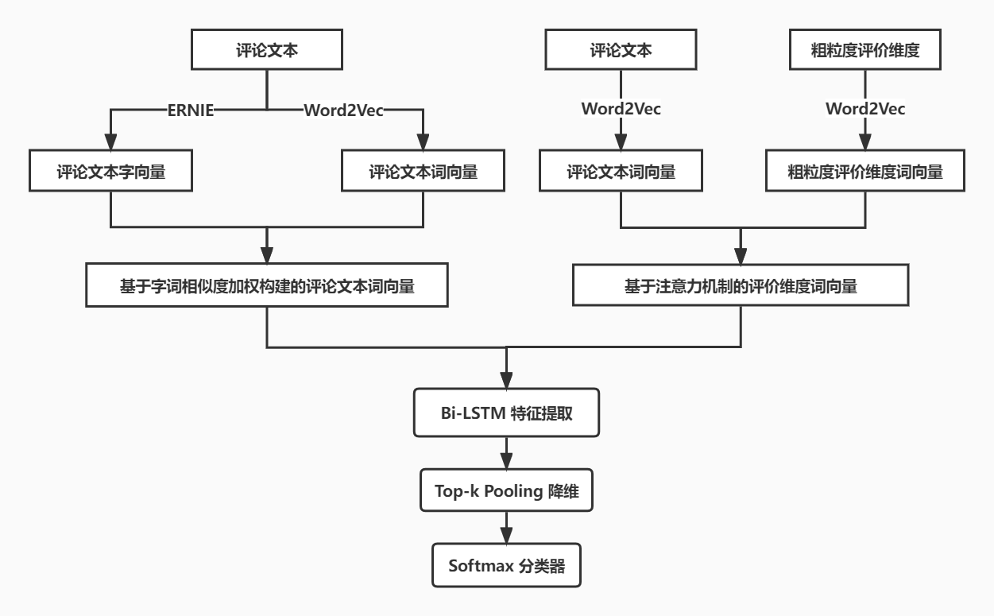

Slide 12
这家 日料 店 三文鱼 新鲜
词典索引
13
576
12
181
28
字词索引
词典索引
字起始位置索引
字终止位置索引
13
1
3
576
3
5
12
5
6
181
6
9
28
9
11

Slide 13
 | w/o weighted embedding | w/o dimension embedding | ours
Macro-Precision | 0.6698 | 0.6780 | 0.6975
Macro-Recall | 0.6715 | 0. 6883 | 0.7003
Macro-F1 | 0.6707 | 0. 6831 | 0.6989

Slide 14
Review | Coarse-grained Dimension | Predicted Label
到顺德，当然要去出名的民信甜品店吃个双皮奶啊，估唔到民信还进入多元化发展！甜品店做西餐！！因为我们只有2个人，所以点不了那么多，但也点了4个菜啊！呵呵呵！以前在佛山已经吃过它的双皮奶了，很香滑！不过偏甜。这边就要试顺德炸牛奶！果然很不错啊，比我家这边的所谓炸牛奶好吃多了！外脆内滑。苦瓜榨菜剪蛋角也很不错，就是太咸了。最估唔到就系甜品店出的西餐出品不是一般的好呢！我地入店到座位坐下期间就见到有很多饭包饭出炉！所以我地都点一个试了！嗯，值得点！芝士味唔会太浓，肉碎与蛋混住炒饭吃好好味！最紧要就系出品价钱都不贵！性价比很高的一家店！ | 价格、菜品 | 价格 # 价格水平 —— 积极 价格 # 性价比 —— 积极 菜品 # 口味 —— 中性
感谢大众点评给我抽中100的代金券，和男票一起去的，从一号线莲花路出来乘公交753到龙茗路顾戴路下车，走过去没多远。点了四个菜，火烧黄牛筋是最喜欢的，锅边贴的是玉米面饼子，蘸着汤汁很好吃，牛筋和干笋一起烧很入味。农家手撕豆腐是有汤的，尝了下豆腐很像小时候吃的那种手工豆腐，汤很鲜的说，全部吃完了。熏鱼向来是我喜欢的。甜甜脆脆的。最后来了素菜炒菜心，清清肠胃，一起消费166元，吃的很饱，环境还不错，还有免费姜茶喝。愉快的体验。 | 价格、位置、环境、菜品 | 价格 # 价格水平 —— 中性 价格 # 折扣力度 —— 积极 位置 # 交通便利程度 —— 积极 环境 # 装修情况 —— 积极 环境 # 嘈杂程度 —— 积极 环境 # 就餐空间 —— 积极 环境 # 卫生情况 —— 积极 菜品 # 口味 —— 积极

